Slide 1
Záměry dopravních propojení na česko-polské hranici / Linki intencje transportu do granicy polsko-czeskiej
Ing. Martin Janeček
Odbor strategie
Ministerstvo dopravy
Konference „Systémové překážky v rozvoji česko-polské spolupráce“
27. 3. 2014 Trutnov

Slide 2
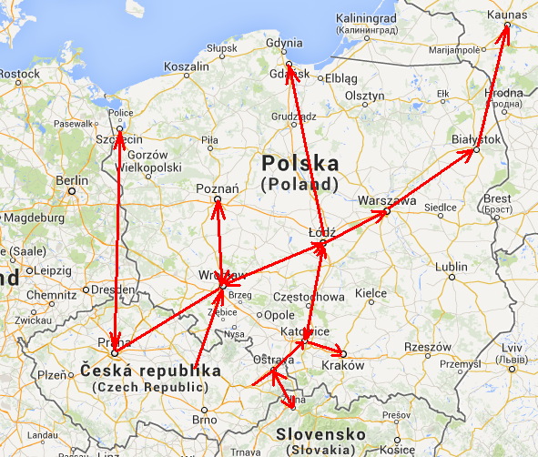
Hlavní dopravní vztahy CZ-PL v rámci TEN-T
Głównych węzłów komunikacyjnych CZ-PL w TEN-T
s použitím maps.google.com

Slide 3
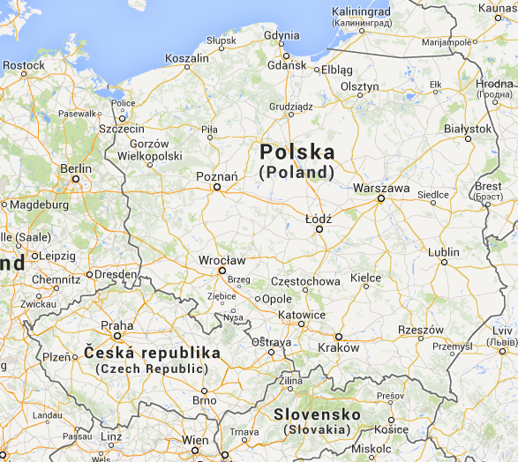
Hlavní deficit: Osa DE-CZ-PL-Pobaltí
Głównym deficyt: Ós DE-CZ-PL-Kraje nadbałtyckie
3
s použitím maps.google.com

Slide 4
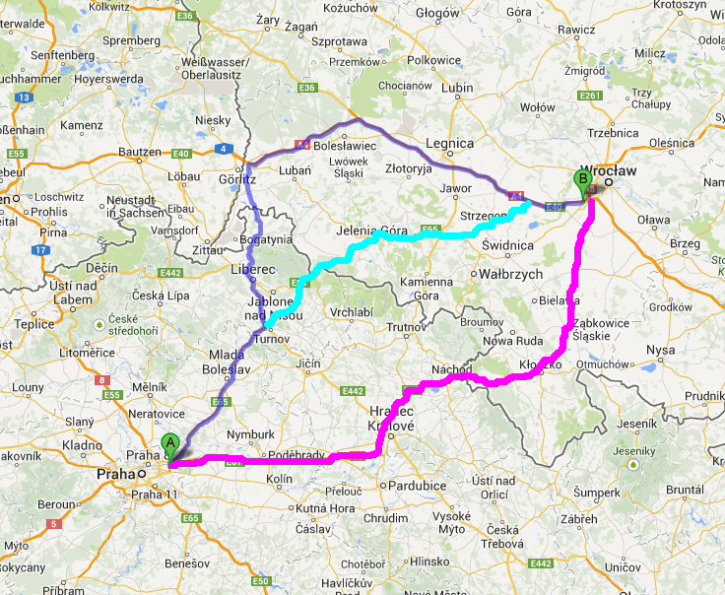
Současný stav silničního spojení Praha – Wroclaw
Obecny stan połączeń drogowych Praha - Wroclaw
298 km
3:00
R11/S3
246 km
3:50
271 km
3:30
s použitím maps.google.com

Slide 5
Projektová příprava D11/R11/S3
Przygotowanie projektu D11/R11/S3
D11 Hradec Králové - Jaroměř
90% pozemků / 90% gruntów
Žádosti o stavební povolení / Wniosek o wydanie pozwolenia na budowę
Zahájení stavby Q3/2015 / Początek budowy Q3/2015
R11 Jaroměř – Královec
Dokončování technicko-ekonomické studie / badania techniczne i ekonomiczne
S3 mnohem lépe připravena / S3 znacznie lepiej przygotowani
2014 zadání DÚR / 2014 wprowadź dokumentacji planowania
S3 Bolkow – A4 Wroclaw?
Via Strzegom?
Nová silnice / Nowa droga?

Slide 6
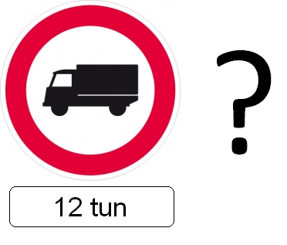

Současný stav silničního spojení Praha – Wroclaw
Obecny stan połączeń drogowych Praha - Wroclaw
298 km
3:00
R11 -> S3 -> A4 = 275 km!
246 km
3:50
R11 -> Strzegom -> A4 = 250 km!
271 km
3:30
s použitím maps.google.com

Slide 7
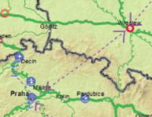
Železniční spojení / Połączenie kolejowe
Fungující spojení / połączenie funkcjonalne
Ostrava – Katowice
EC takt
Ústí nad Orlicí - Lichkov – Wroclaw (spíše regionální než mezistátní význam, byť součást TEN-T, nákladní doprava / regionalnym, a nie międzynarodowym znaczeniu, być częścią sieci TEN-T, transport towarowy)
Nové spojení Praha – Wroclaw v rámci TEN-T / Nowa Praga - Wrocław w ramach sieci TEN-T
VRT / HSR do 2050
Musí být ekonomicky efektivní / musi być opłacalne
Vnitrostátní benefity / korzyści krajowe
SP / FS Praha – MB – Liberec
7

Slide 8
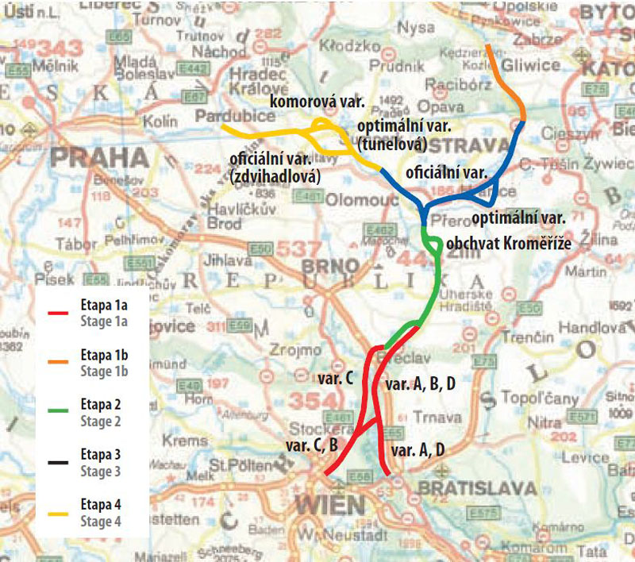
Vodní doprava / Transport wodny
8

Slide 9

Závěr / wniosek
Otázky / pytania
Diskuse / dyskusja
Ministerstvo dopravy
martin.janecek@mdcr.cz
Zdroj obrázku: OHK Jeseník

